Slide 1
选修一《第一章 空间向量与立体几何》
1.4.2 用空间向量研究距离、夹角问题
第1课时 用空间向量研究距离问题

Slide 2
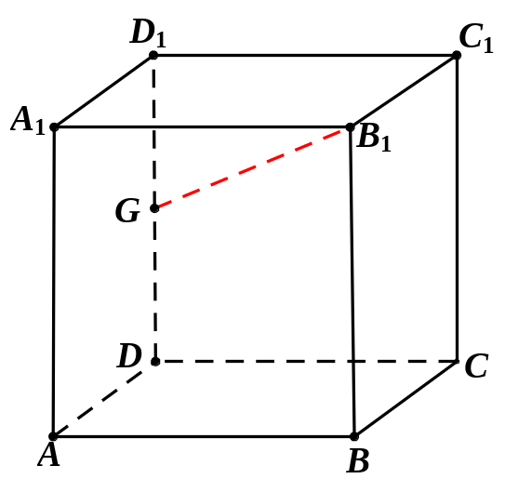
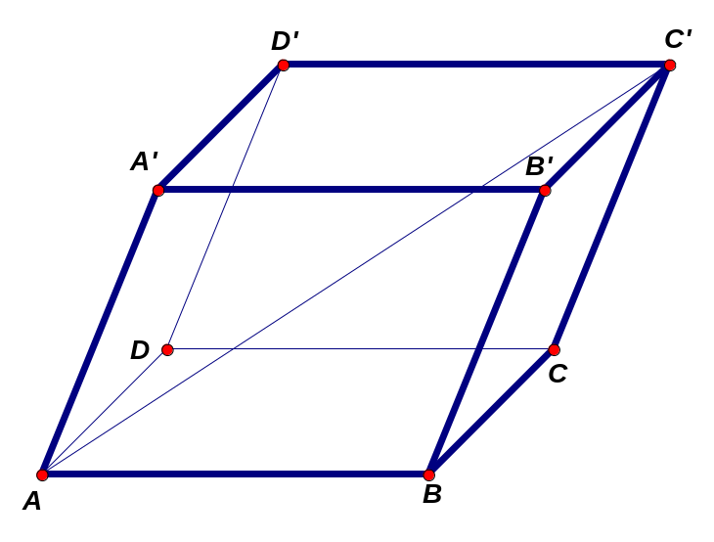
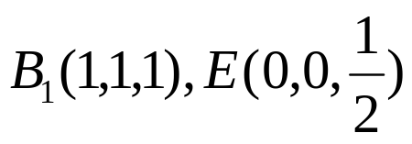
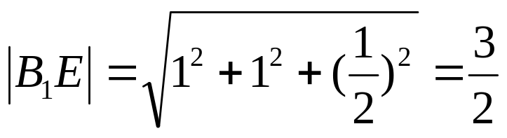
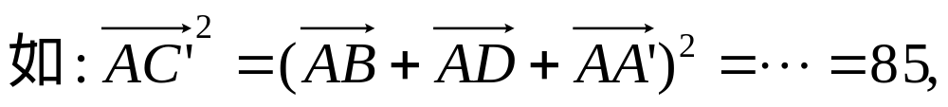
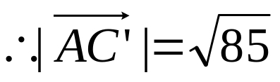
1.求两点距离
5
3
4
①距离公式法(找两点坐标)
②向量求模法(基底法/坐标法)

Slide 3
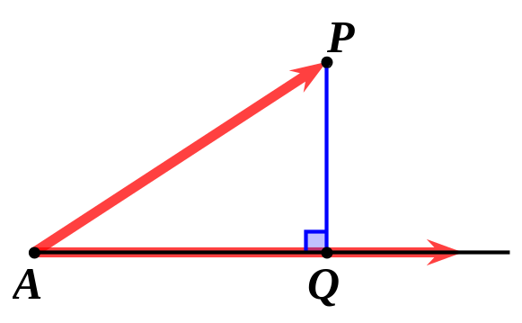
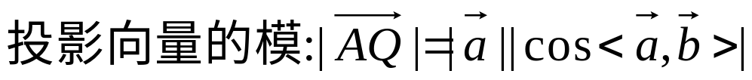
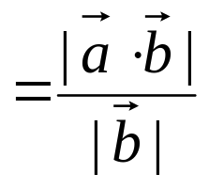
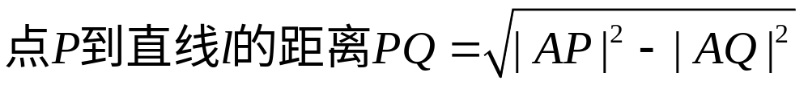
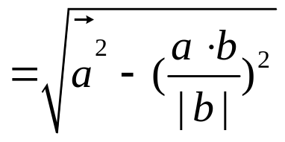
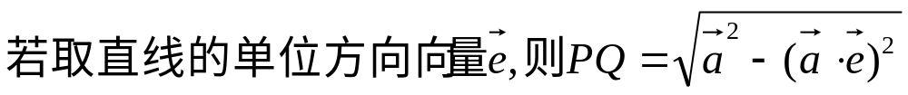


2.求点到直线的距离
几何法：
向量法：
$$\vec{a }$$
$$\vec{b }$$

Slide 4
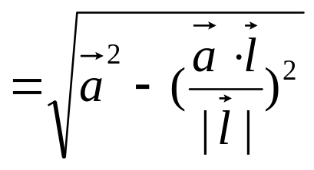
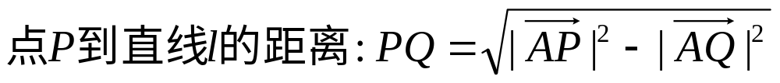
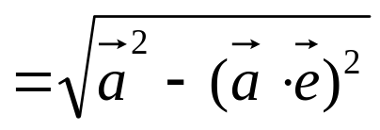
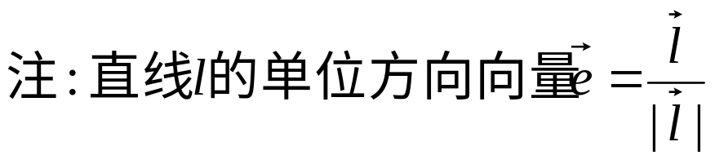
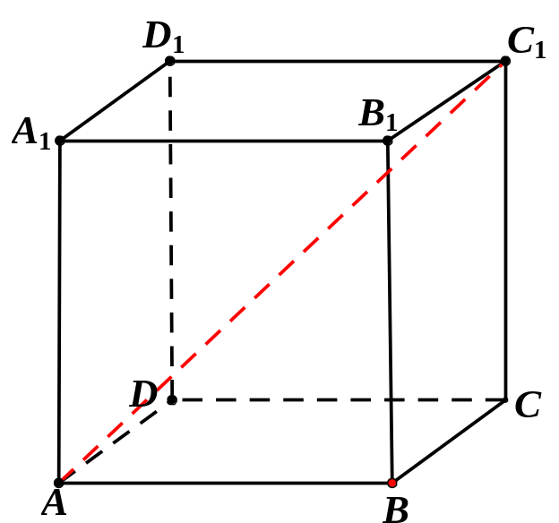
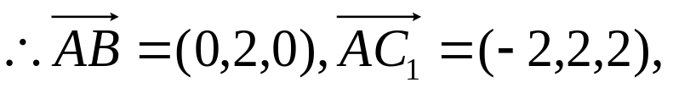
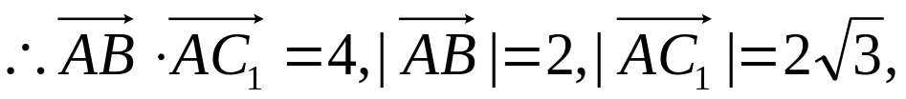
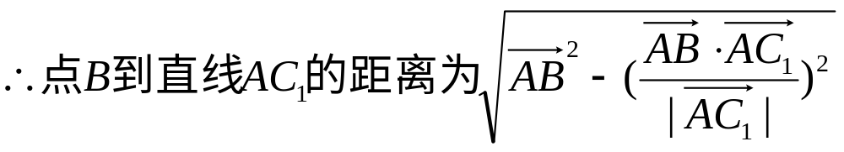
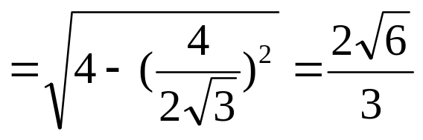

2.求点到直线的距离
①公式法(找斜线的方向向量$\vec{a }$及直线l的方向向量$\vec{l }$或单位方向向量$\vec{e }$)
$$\vec{a }$$
$$\vec{l }$$
P34-例6(1).棱长为2的正方体ABCD-A₁B₁C₁D₁中，
求点B到直线AC₁的距离.

Slide 5
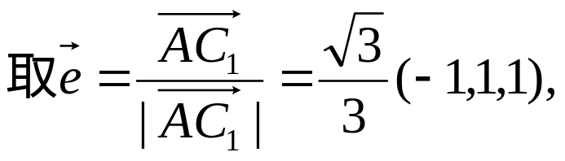
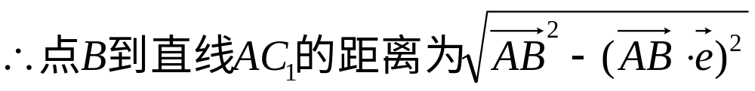
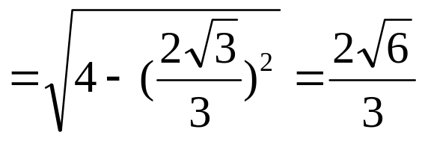
2.求点到直线的距离
①公式法(找斜线的方向向量$\vec{a }$及直线l的方向向量$\vec{l }$或单位方向向量$\vec{e }$)
$$\vec{a }$$
$$\vec{l }$$
P34-例6.棱长为2的正方体ABCD-A₁B₁C₁D₁中，求点B到直线AC₁的距离.

Slide 6

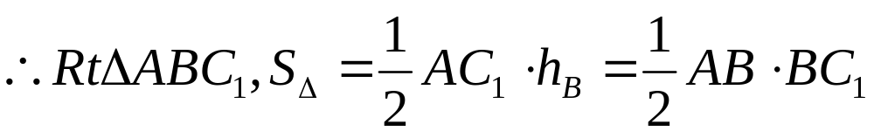
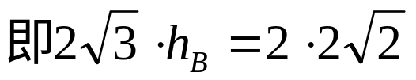
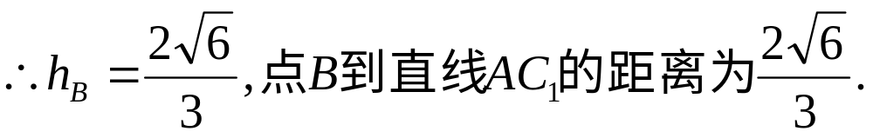
2.求点到直线的距离
（2）等面积法(将点线距离视为三角形的高)
（3)三垂线定理法
P34-例6.棱长为2的正方体ABCD-A₁B₁C₁D₁中，求点B到直线AC₁的距离.

Slide 7
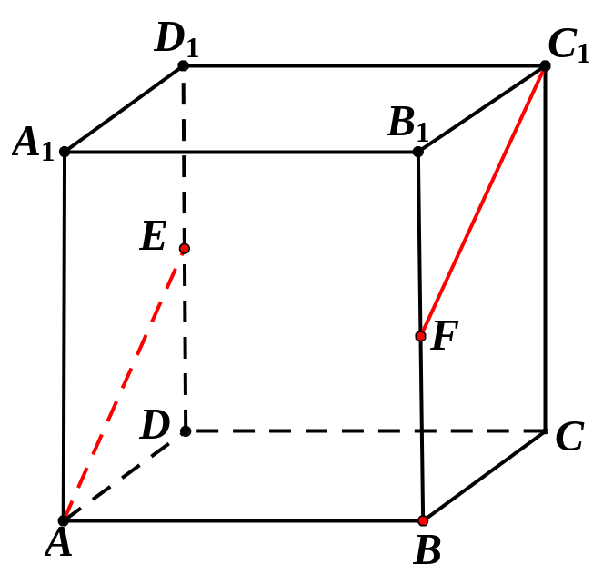

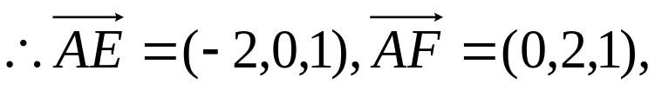
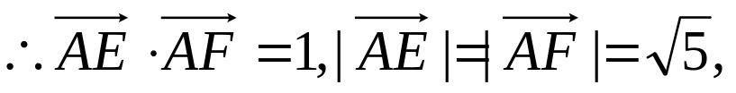
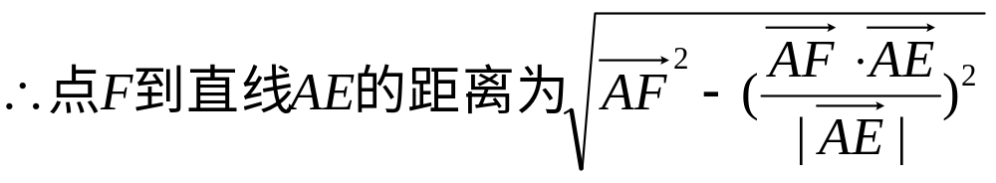
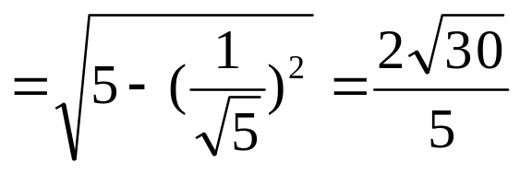
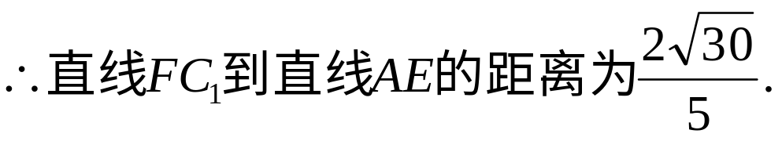
3.求直线到直线的距离
$$\vec{a }$$
两条平行直线m,l间的距离转化为直线m上任一点到直线l的距离
P35-2(2).棱长为2的正方体ABCD-A₁B₁C₁D₁中，E,F分别是线段DD₁, BB₁的中点，求直线FC₁到直线AE的距离.
$$\vec{l }$$

Slide 8
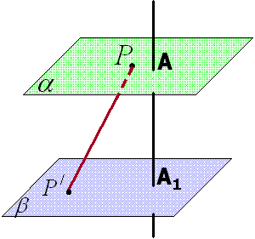
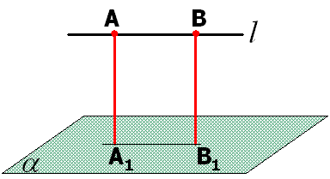



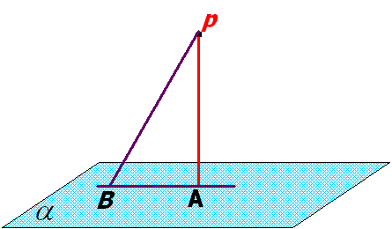
4 .点到面、线到面、面到面间的距离

Slide 9
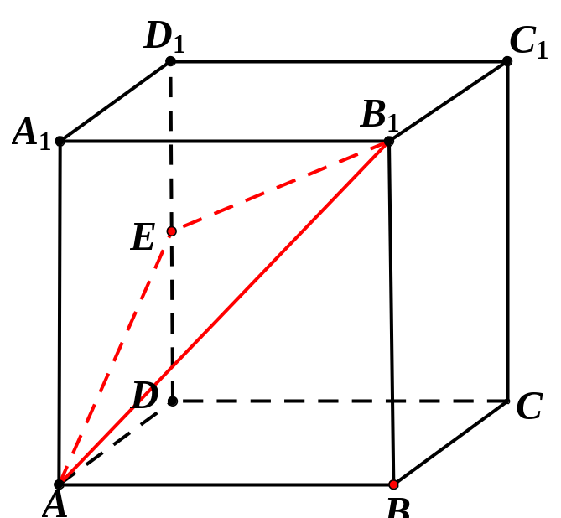
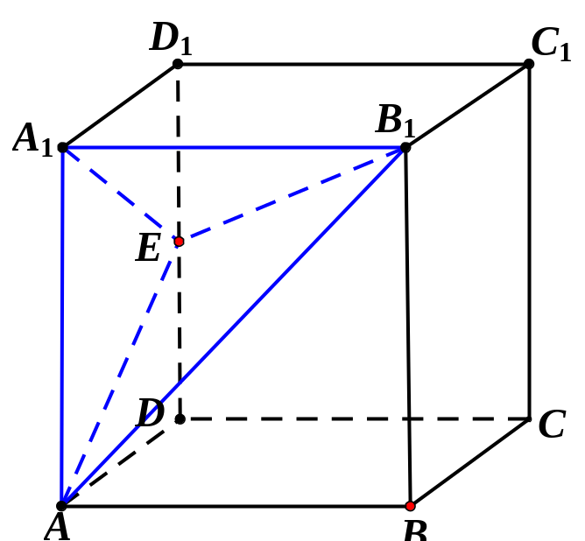
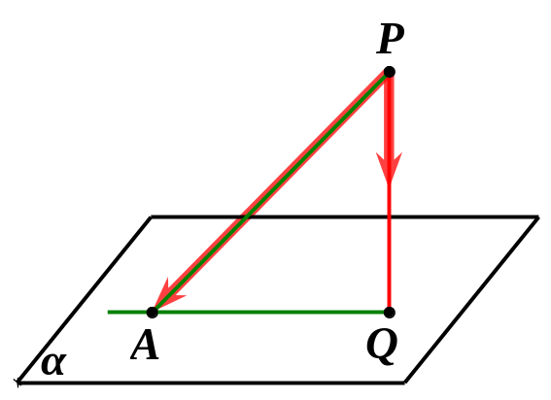
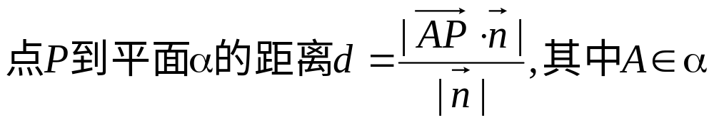
4.求点到平面的距离
P35-2(3).棱长为2的正方体ABCD-A₁B₁C₁D₁中，E,F分别是线段DD₁的中点，求点A₁到平面AEB₁的距离.
①等体积法(将点面距离看作三棱锥的高)
②公式法(求斜线的方向向量$\vec{a }$在法向量$\vec{n }$上的投影向量的模)

Slide 10
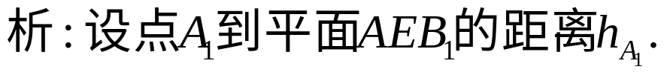
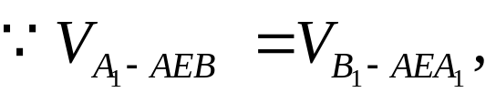
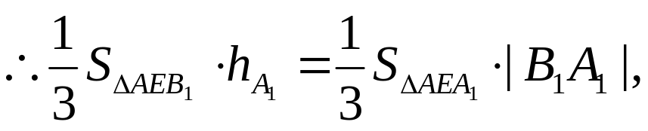
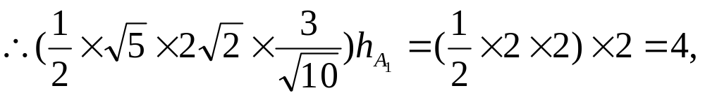
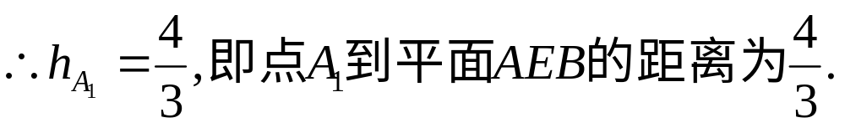
4.求点到平面的距离
P35-2(3).棱长为2的正方体ABCD-A₁B₁C₁D₁中，E,F分别是线段DD₁的中点，求点A₁到平面AEB₁的距离.
①等体积法(将点面距离看作三棱锥的高)

Slide 11
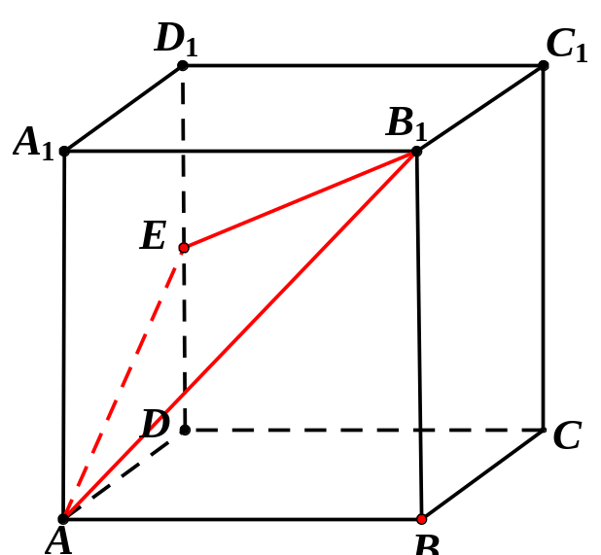
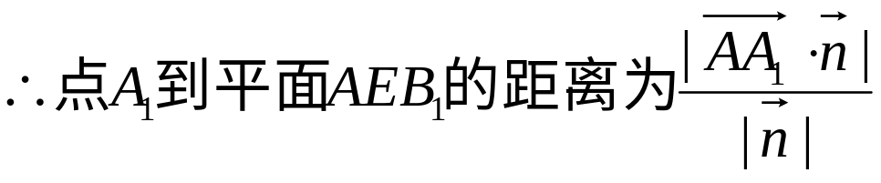
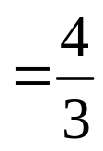

4.求点到平面的距离
②公式法(求斜线的方向向量$\vec{a }$在法向量$\vec{n }$上的投影向量的模)
$$\vec{n }$$
P35-2(3).棱长为2的正方体ABCD-A₁B₁C₁D₁中，E,F分别是线段DD₁的中点，求点A₁到平面AEB₁的距离.

Slide 12



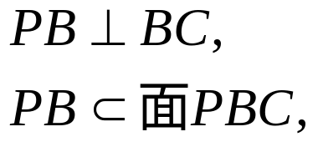
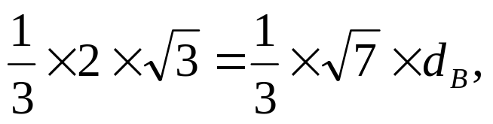













练习．如图在三棱锥P-ABC中，平面PAB⊥平面PBC，PB⊥BC，PD=DB=BC=AB=AD=2.
(1)证明：PA⊥平面ABC； (2)求点P到平面ACD的距离.

Slide 13



5.求直线到平面的距离
平行于平面的直线到平面的距离转化为线上任意一点到平面的距离
$$\vec{n }$$
P34-例6(1).棱长为2的正方体中，求直线C₁F到平面A₁EC的距离.

Slide 14






6.求平面到平面的距离
两个平行平面间的距离转化为平面内任意一点到平面的距离
P35-3.棱长为1的正方体中，求平面A₁DB到平面CD₁B₁的距离.
$$\vec{n }$$

Slide 15




小结梳理
1.求两点距离
①距离公式法(找两点坐标)
②向量求模法(基底法/坐标法)
2.求点到直线的距离
①公式法(找斜线的方向向量$\vec{a }$及直线l的方向向量$\vec{l }$或单位方向向量$\vec{e }$)
②等面积法(将点线距离视为三角形的高)
3.求直线到直线的距离
先证线线平行m//l，再转化为直线m上任一点到直线l的距离

Slide 16
小结梳理
4.求点到平面的距离
①等体积法(将点面距离看作三棱锥的高)
②公式法(求斜线的方向向量$\vec{a }$在法向量$\vec{n }$上的投影向量的模)
③找垂线法(过点找面的垂线证线面垂直)
5.求直线到平面的距离
先证线面平行l//α，再转化为直线l上任一点到平面α的距离
6.求平面到平面的距离
先证面面平行α//β，再转化为平面α上任一点到平面β的距离

Slide 17
课后作业：
1.活页P28-30《1.4.2空间向量与空间距离》

Slide 18






[备选例题]棱长为a的正方体ABCD-A₁B₁C₁D₁中，M是线段DC₁上的动点，求点M到直线AD₁的距离的最小值.

Slide 19



备选例2.如图，在四棱锥P－ABCD的平面展开图中，四边形ABCD是边长为2的正方形，△ADE是以AD为斜边的等腰直角三角形，
∠HDC＝∠FAB＝90°，求四棱锥P－ABCD外接球
的球心到平面PBC的距离。

